Slide 1

Oferta pomocy społecznej dla uchodźców
Bogusława Domańska

Slide 2
Rys historyczny poszukiwania ochrony w Polsce
1945-1989- Polska jako kraj wysyłający migrantów
I poł. lat 90-tych- migracje z krajów powstałych po rozpadzie Związku Radzieckiego ( lokalne konflikty zbrojne, np. Abchazja, Górny Karabach)
1994-96, 1999-2009- napływ uchodźców z Czeczenii
2004- wejście do Unii Europejskiej
2008- tuż po wejściu do Strefy Schengen
2013- rekordowy rok pod względem ilości wniosków o nadanie statusu uchodźcy

Slide 3
Skala migracji przymusowej do Polski
Liczba złożonych wniosków o ochronę międzynarodową
(Dane UDSC za okres 01.01- 29.02.2016)

Slide 4
Cel integracji cudzoziemców a cel pomocy społecznej
Integracja cudzoziemców:
Pomoc społeczna:
Doprowadzenie do możliwości samodzielnego funkcjonowania cudzoziemca w Polsce, w tym- na rynku pracy.
Uniezależnienie się od świadczeń pomocy społecznej
Umożliwienie przezwyciężenia trudnych sytuacji życiowych tym, którzy nie są w stanie tego zrobić wykorzystując własne zasoby
Wsparcie w wysiłkach zmierzających do zaspokojenia potrzeb i zapewnienia godnych warunków życia
Zapobieganie trudnym sytuacjom życiowym
Usamodzielnienie się osób i rodzin
Integracja ze środowiskiem

Slide 5
Uprawnieni do korzystania z pomocy społecznej są cudzoziemcy posiadający:
Zezwolenie na pobyt stały
Zezwolenie na pobyt rezydenta długoterminowego WE
Status uchodźcy
Ochronę uzupełniającą
Zezwolenie na pobyt czasowy dla członków rodzin uchodźców i osób posiadających ochronę uzupełniającą
Zezwolenie na pobyt czasowy dla rezydentów długoterminowych WE w innych państwach, którzy chcą podjąć zatrudnienie w Polsce
W zakresie interwencyjnym:
Zgodę na pobyt ze względów humanitarnych
Zgodę na pobyt tolerowany

Slide 6
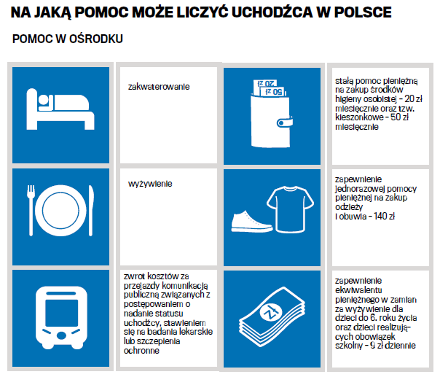
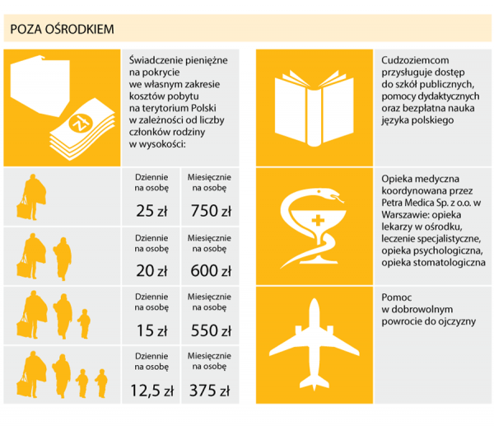
Pomoc dla ubiegających się o ochronę międzynarodową

Slide 7
Pomoc dla uznanych uchodźców

Slide 8
Niematerialne formy pomocy
pomoc rzeczowa
wsparcie psychologów i asystentów rodziny
interwencja kryzysowa

Slide 9
Oferta pomocowa organizacji pozarządowych
bezpłatna pomoc prawna
bezpłatne doradztwo integracyjne
działania informacyjne za pośrednictwem Internetu
tłumaczenia
pomoc w poszukiwaniu pracy
zajęcia kulturalne aktywizujące migrantów
edukacja społeczna
działania rzecznicze w kwestiach migrantów

Slide 10
Akty prawne
Ustawa z dnia 12 grudnia 2013 r. o cudzoziemcach
Ustawa z dnia 13 czerwca 2003 r. o udzielaniu cudzoziemcom ochrony na terytorium RP z późn. zm.
Ustawa z dnia 12 marca 2004 r. o pomocy społecznej z późn. zm.
Ustawa z dnia 20 kwietnia 2004 r. o promocji zatrudnienia i instytucjach rynku pracy z późn. zm.

Slide 11
Dziękuję za uwagę ☺
Bogusława Domańska
Helsińska Fundacja Praw Człowieka

